Slide 1
큐
모두를 위한 자료구조
김종완 강사

Slide 2
꼭 알아둬야 할 자료 구조: 큐(Queue)
줄을 서는 행위와 유사
가장 먼저 넣은 데이터를 가장 먼저 꺼낼 수 있는 구조
음식점에서 가장 먼저 줄을 선 사람이 제일 먼저 음식점에 입장하는 것과 동일
FIFO(First-In, First-Out) 또는 LILO(Last-In, Last-Out) 방식으로 스택과 꺼내는 순서가 반대

Slide 3
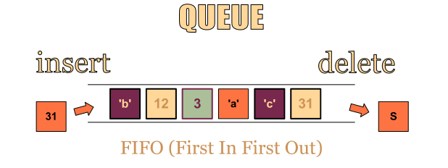
큐
알아둘 용어
Enqueue: 큐에 데이터를 넣는 기능
Dequeue: 큐에서 데이터를 꺼내는 기능
Front: 데이터를 꺼내는 쪽
Rear: 데이터를 넣는 쪽

Slide 4
큐
파이썬 queue 라이브러리 활용해서 큐 자료 구조 사용하기
queue 라이브러리에는 다양한 큐 구조로 Queue(), LifoQueue(), PriorityQueue() 제공
프로그램을 작성할 때 프로그램에 따라 적합한 자료 구조를 사용
Queue(): 가장 일반적인 큐 자료 구조
LifoQueue(): 나중에 입력된 데이터가 먼저 출력되는 구조 (스택 구조라고 보면 됨)
PriorityQueue(): 데이터마다 우선순위를 넣어서, 우선순위가 높은 순으로 데이터 출력
일반적인 큐 외에 다양한 정책이 적용된 큐들이 있음

Slide 5
큐
어디에 큐가 많이 쓰일까?
멀티 태스킹을 위한 프로세스 스케쥴링 방식을 구현하기 위해 많이 사용됨 (운영체제 참조)
큐의 경우에는 장단점 보다는 (특별히 언급되는 장단점이 없음), 큐의 활용 예로 프로세스 스케쥴링 방식을 함께 이해해두는 것이 좋음

Slide 6
큐
큐 구현하기
데이터를 넣는 enque()
큐에 데이터를 인큐합니다. 하지만 큐가 가득차서 인큐 할 수 없는 경우에는 예외 처리인 FixedQueue.Full을 내보냅니다.
데이터를 꺼내는 deque()
큐의 맨 앞부터 데이터를 디큐하여 그 값을 반환합니다. 그러나 큐가 비어있어 디큐할 수 없는 경우 예외 처리인 FixedQueue.Empty를 내보냅니다.
데이터를 들여다보는 peek()함수
peek()함수는 맨 앞 데이터, 즉 다음 디큐에서 꺼낼 데이터를 들여다 봅니다.
검색하는 find()함수
데이터 개수를 세는 count()함수

Slide 7
큐
큐 구현하기
데이터가 포함되어 있는지를 판단하는 __contain__() 함수
큐의 전체 원소를 삭제하는 clear()함수
큐의 전체 데이터를 출력하는 dump()함수

